Slide 1

Proyecto: “Sistema de Gestión Food Truck”
PRESENTACIÓN FINAL CAPSTONE

Slide 2

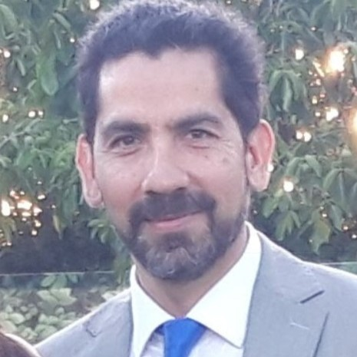

Integrantes del Proyecto
Proyecto: “Sistema de Gestión Food Truck”
Gustavo Pezzini Puen
Rol: Líder Frontend & UI/UX
Principales Funciones:
Desarrollo en React
Implementación de PWA
Integración de storage offline
René Veloso Salazar Rol: Líder Proyecto & Datos
Principales Funciones:
Gestión de Proyectos
Diseño Modelo de Datos
QA y Documentación
Vicente Gálvez Roldán Rol: Líder Backend & Infraestructura
Principales Funciones:
Diseño infraestructura en Azure
Desarrollo de APIs en Django
Implementación de lógica de negocio

Slide 3

Descripción del Proyecto
Proyecto: “Sistema de Gestión Food Truck”
Problemática Actual
El sector de Food Trucks en Chile ha experimentado un crecimiento significativo, pero la mayoría opera con sistemas rudimentarios o que no se adaptan a las particularidades de la venta móvil y/o con baja conectividad.

Slide 4

Descripción del Proyecto
Proyecto: “Sistema de Gestión Food Truck”
Propuesta de Solución
Desarrollar una solución tecnológica especializada que comprenda y se adapte a la realidad operativa del sector de Food Trucks y negocios similares, la que además de cumplir con todo lo necesario para la venta, ofrezca una solución real y a bajo costo a la problemática de una baja conectividad.

Slide 5

Objetivo General
Proyecto: “Sistema de Gestión Food Truck”
Diseñar e implementar un sistema digital integral para Food Trucks que optimice la gestión de pedidos, inventario, caja y ventas, garantizando operatividad en línea y fuera de línea, escalabilidad multi-sucursal y una experiencia de usuario eficiente y segura.

Slide 6

Objetivos Especificos
Proyecto: “Sistema de Gestión Food Truck”
Facilitar la captura rápida y precisa de pedidos con opciones de personalización según tipo de producto.
Garantizar la funcionalidad offline con almacenamiento local y sincronización automática de datos.
Integrar el sistema con la pasarela de pago de Transbank, permitiendo transacciones seguras.
Controlar la apertura, cierre y movimientos de caja.
Automatizar la generación e impresión de comandas para preparación y boletas para clientes.

Slide 7

Alcances del Proyecto
Proyecto: “Sistema de Gestión Food Truck”
Desarrollo de un Sistema de Gestión para Food Trucks con función PWA.
Funcionalidad Offline para continuidad operativa en lugares con poca o baja conectividad.
Integración con pasarela de pagos Transbank en modo Sandbox.
Arquitectura escalable con soporte multiusuario y multisucursal.
Accesibilidad desde cualquier dispositivo sin necesidad de instalación desde tienda de Apps.
Esta foto de Autor desconocido está bajo licencia CC BY-NC

Slide 8
Limitaciones del Proyecto
Proyecto: “Sistema de Gestión Food Truck”
La infraestructura en Azure fue configurada con recursos básicos, por lo que su comportamiento no fue sometido a pruebas de estrés.
Funcionalidades avanzadas como un panel administrativo más complejo, integración con terminal POS físico para emisión de boleta con normativa SII, uso de impresora térmica física y reportes financieros mas avanzados fueron identificadas como mejoras futuras fuera del alcance inicial.
Esta foto de Autor desconocido está bajo licencia CC BY-NC

Slide 9
Metodología de Trabajo
Proyecto: “Sistema de Gestión Food Truck”
Metodología Hibrida
Metodología Tradicional
Fase de Inicio y Planificación
Fase de Análisis y Diseño
Fase de Pruebas y Validaciones
Fase de Cierre
Metodología Ágil
Fase de Desarrollo (4 Sprint)
Control de Tareas en Azure Devops

Slide 10
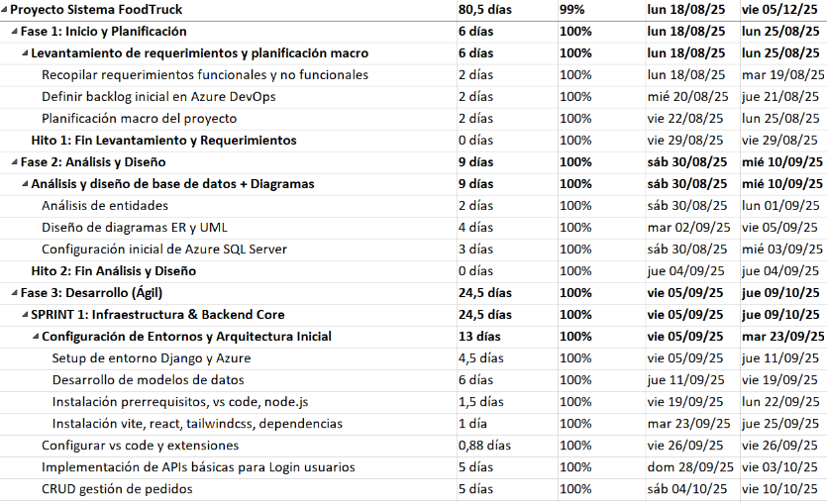
Planificación del Projecto
Proyecto: “Sistema de Gestión Food Truck”

Slide 11
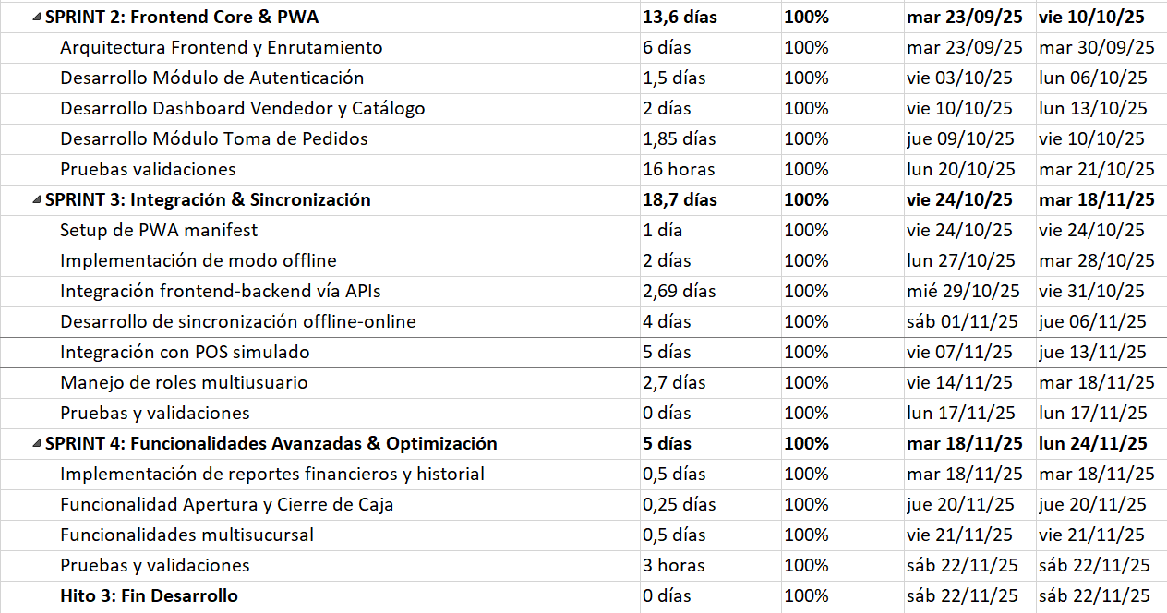
Planificación del Projecto
Proyecto: “Sistema de Gestión Food Truck”

Slide 12
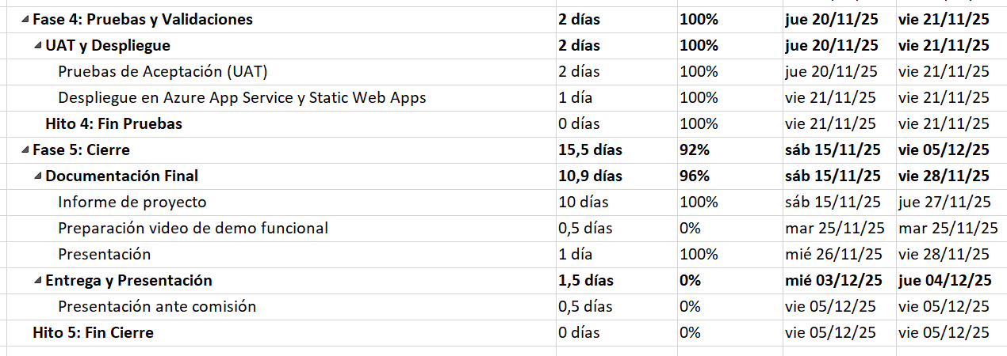
Planificación del Projecto
Proyecto: “Sistema de Gestión Food Truck”

Slide 13
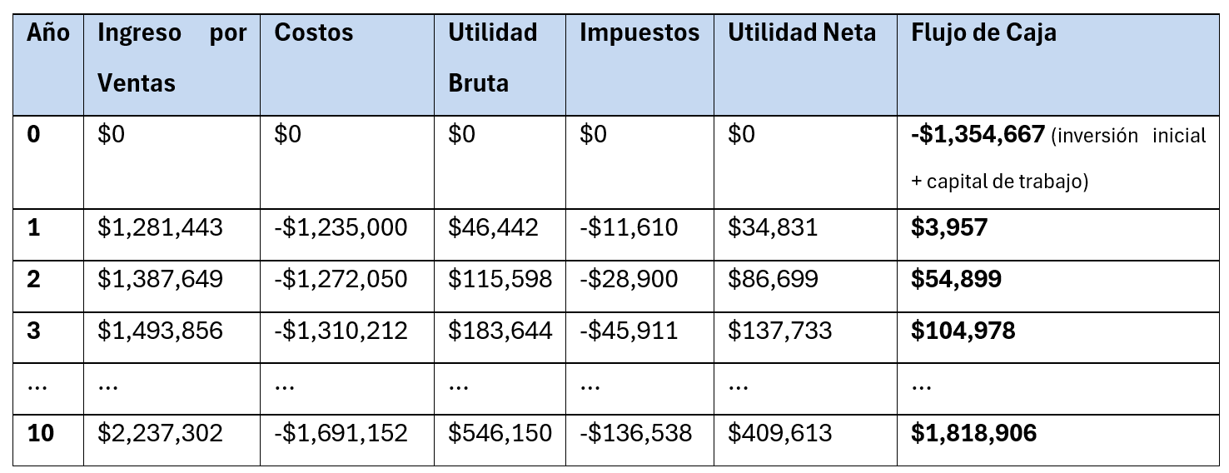
Flujo de Caja
Proyecto: “Sistema de Gestión Food Truck”

Slide 14
Flujo de Caja
Proyecto: “Sistema de Gestión Food Truck”
Valor Actual Neto (VAN) de $ 235.202 – Proyecto factible de implementar
Costo de oportunidad o el riesgo del proyecto.
Tasa Interna de Retorno (TIR) de 12% - Proyecto financieramente viable.
Tasa de rendimiento que hace que el VAN del proyecto sea exactamente igual a cero, es decir, la tasa a la que los flujos futuros “compensan” la inversión inicial.

Slide 15
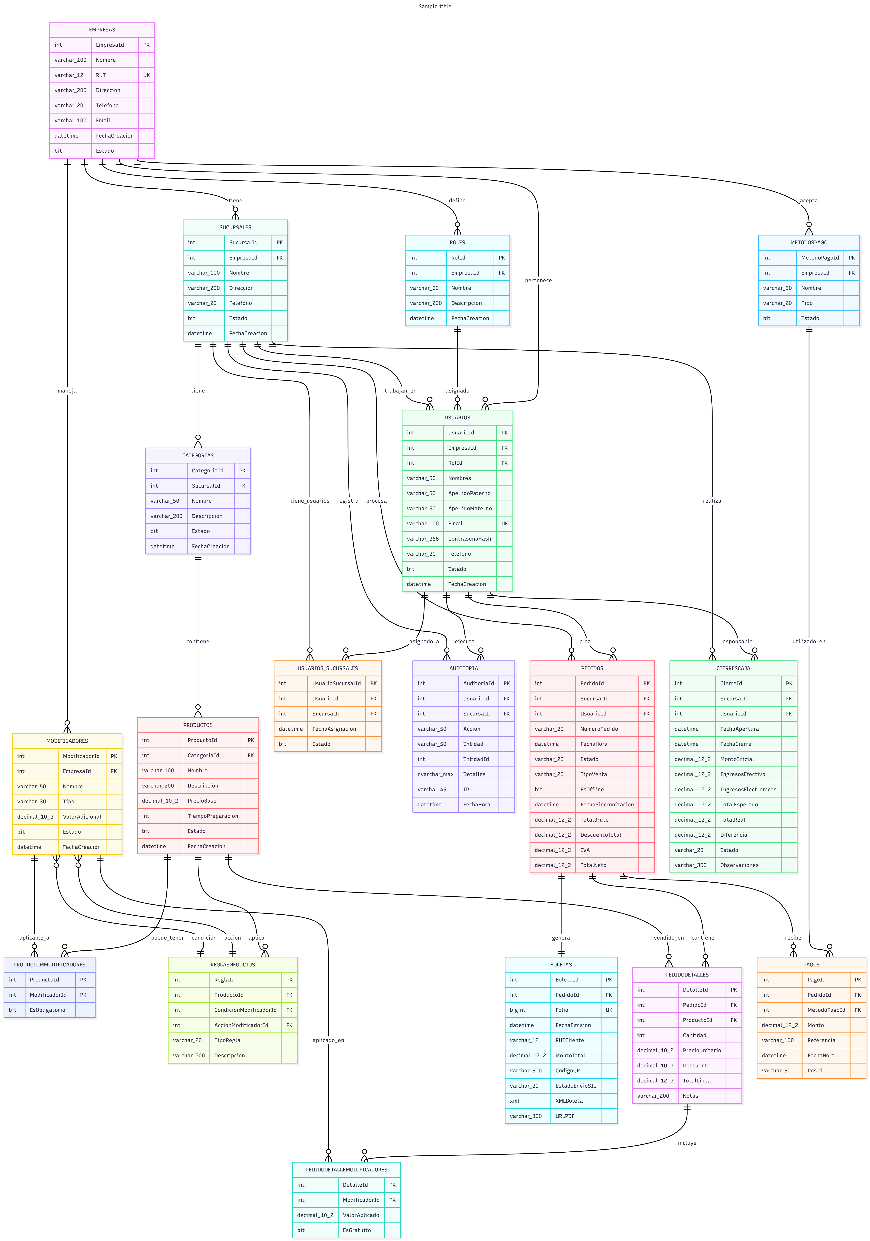
Modelo de Datos General
Proyecto: “Sistema de Gestión Food Truck”

Slide 16
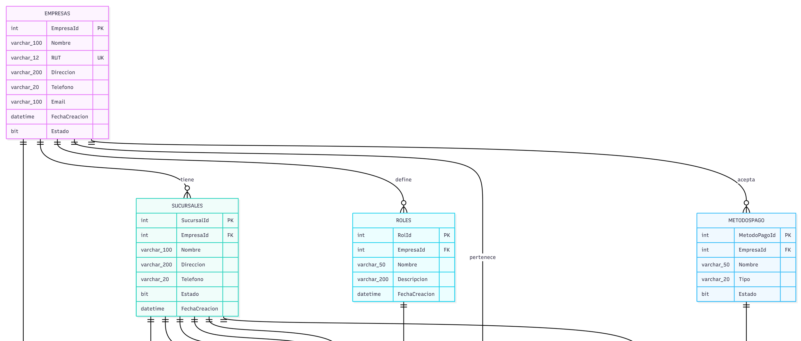
Modelo de Datos continuación…
Proyecto: “Sistema de Gestión Food Truck”

Slide 17
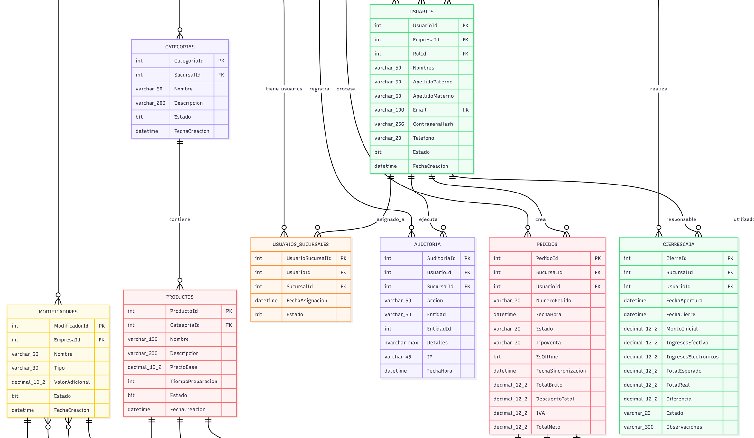
Modelo de Datos continuación…
Proyecto: “Sistema de Gestión Food Truck”

Slide 18
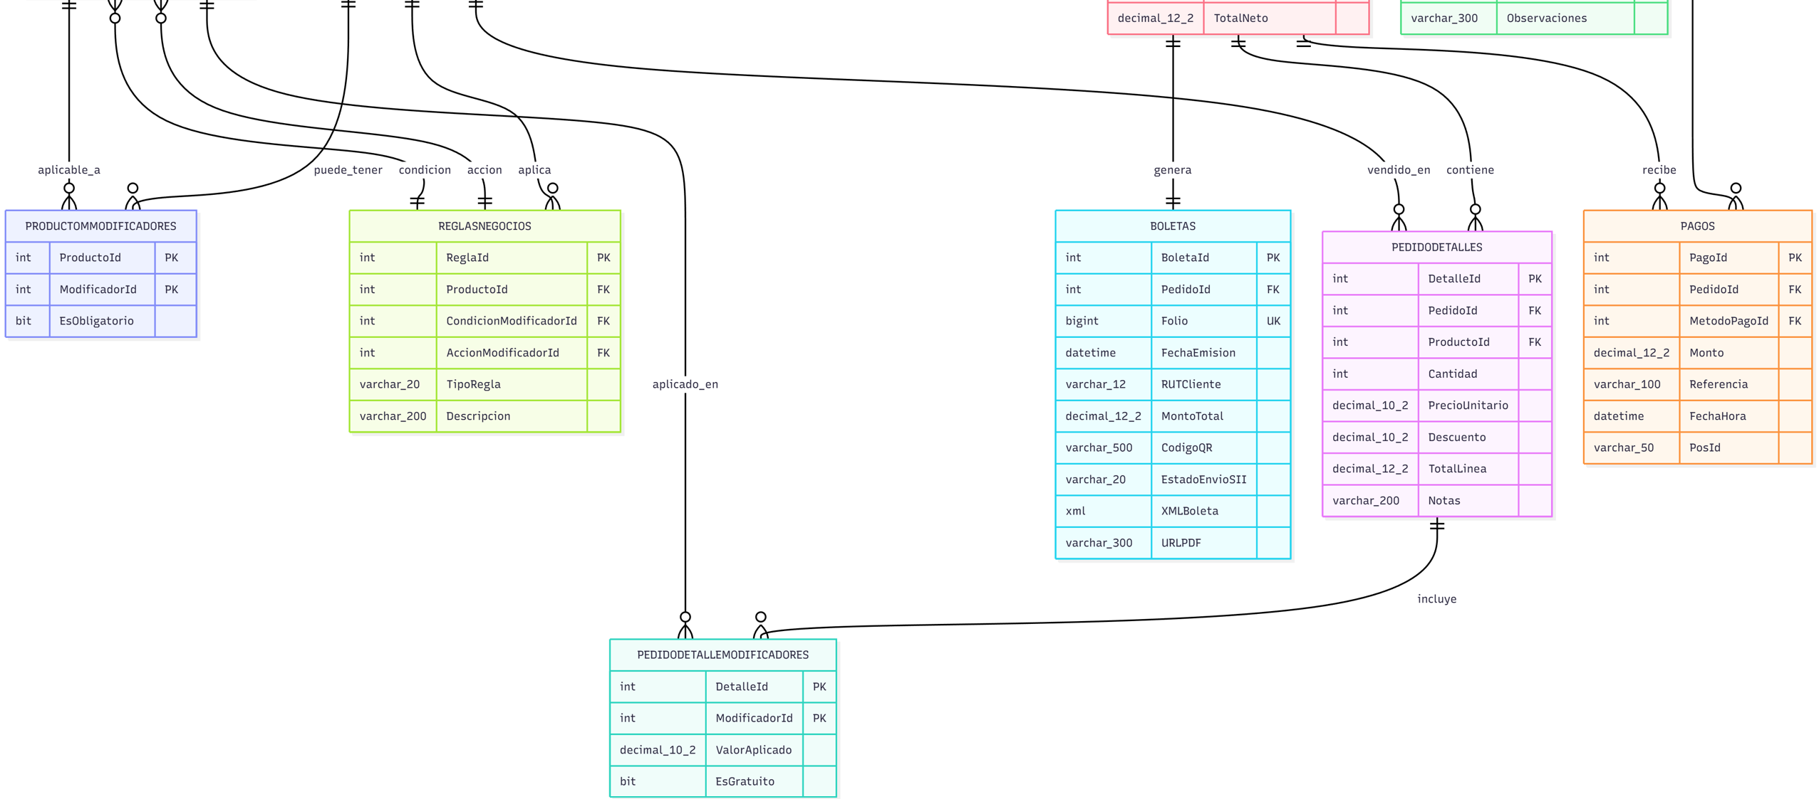
Modelo de Datos continuación…
Proyecto: “Sistema de Gestión Food Truck”

Slide 19
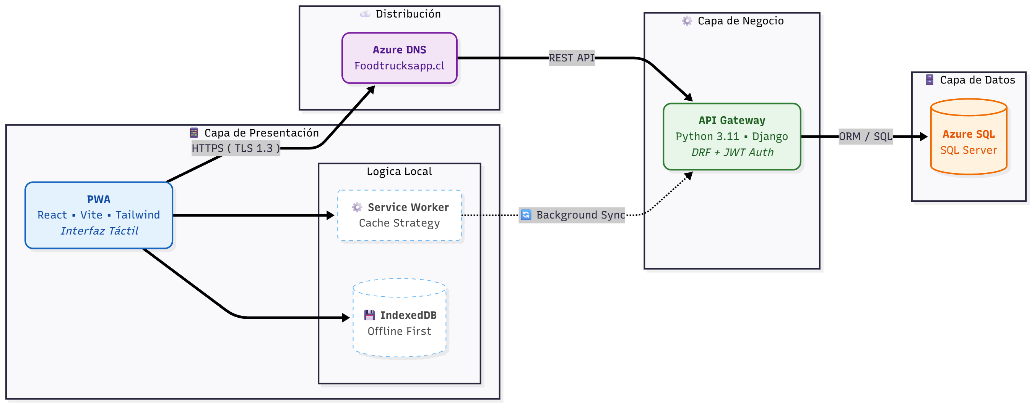
Arquitectura
Proyecto: “Sistema de Gestión Food Truck”
Notes:
Azure DNS
FoodTruckapp.cl

Slide 20
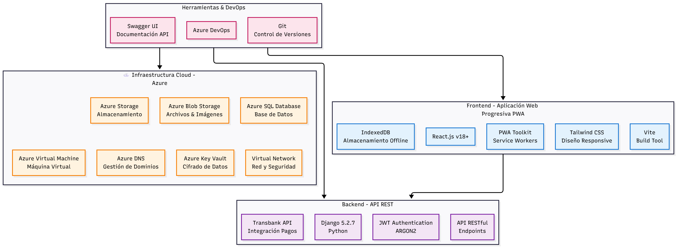
Tecnologias Utilizadas
Proyecto: “Sistema de Gestión Food Truck”

Slide 21

Demostración del Sistema
Proyecto: “Sistema de Gestión Food Truck”

Slide 22
Resultados Obtenidos
Proyecto: “Sistema de Gestión Food Truck”
Desarrollo de una PWA funcional con soporte offline e instalable
Multisucural y Multiusuario
Gestión de usuario, categorías, productos
Proceso integral de venta
Integración pasarela de pago Transbank (Webpay)
Dashboard con indicadores
Despliegue completo en la nube de Azure.
Validación positiva por usuario piloto.

Slide 23
Obstaculos Presentados
Proyecto: “Sistema de Gestión Food Truck”
Curva de Aprendizaje y Configuración del PWA: Al inicio del proyecto, el equipo no contaba con experiencia en el desarrollo sobre PWA.
Configuración y Conexión de Servicios en Azure: Debido a la poca experiencia en Azure, nos enfrentamos a dificultades al intentar replicar el entorno de desarrollo local en Azure. Al principio, no se lograba que la aplicación (Django) se comunicara con la base de datos o guardara las imágenes, ya que en la nube estos componentes no residen en la misma máquina, sino que son servicios independientes y separados.
Gestión del Tiempo: No siempre se logró cumplir en tiempo y forma con las tareas dada las diversas contingencias personales de cada integrante del equipo.

Slide 24
Gracias!
Sistema de Gestión Food Truck

Slide 25
Alcances y Limitaciones del Proyecto
Proyecto: “Sistema de Gestión Food Truck”
Alcances
Desarrollo de un Sistema de Gestión para Food Trucks con función PWA.
Funcionalidad Offline para continuidad operativa en lugares con poca o baja conectividad.
Integración con pasarela de pagos Transbank en modo Sandbox.
Arquitectura escalable con soporte multiusuario y multisucursal.
Accesibilidad desde cualquier dispositivo sin necesidad de instalación desde tienda de Apps.
Limitaciones
La infraestructura en Azure fue configurada con recursos básicos, por lo que su comportamiento no fue sometido a pruebas de estrés.
Funcionalidades avanzadas como un panel administrativo más complejo, integración con terminal POS físico para emisión de boleta con normativa SII, uso de impresora térmica física y reportes financieros mas avanzados fueron identificadas como mejoras futuras fuera del alcance inicial.

